Slide 1
Luyện từ và câu
LUYỆN TẬP VỀ ĐẠI TỪ

Slide 2
Mục
tiêu
Luyện tập sử dụng đại từ.
1

Slide 3
Khởi động

Slide 4



GẤU TRÚC TÌM BẠN

Slide 5
Vì ham ăn nên gấu ta lạc mất các bạn rồi. Nào chúng ta hãy giúp gấu tìm lại các bạn nhé!
BẮT ĐẦU

Slide 6
Đại từ là gì?
Đại từ là từ dùng để xưng hô hay để thay thế danh từ, động từ, tính từ (hoặc cụm danh từ, cụm động từ, cụm tính từ) trong câu.

Slide 7
Tìm các đại từ được dùng trong đoạn văn sau:
Ngày nọ, một cô bé 11 tuổi hỏi cha mình :
- Cha sẽ tặng gì cho con vào lần sinh nhật thứ 15 của con?
Người cha nhìn vẻ mặt đang háo hức của con mình và trả lời:
- Vẫn còn lâu lắm mà con yêu!
Cô bé tỏ vẻ buồn bã khi nghe câu trả lời của cha.

Slide 8
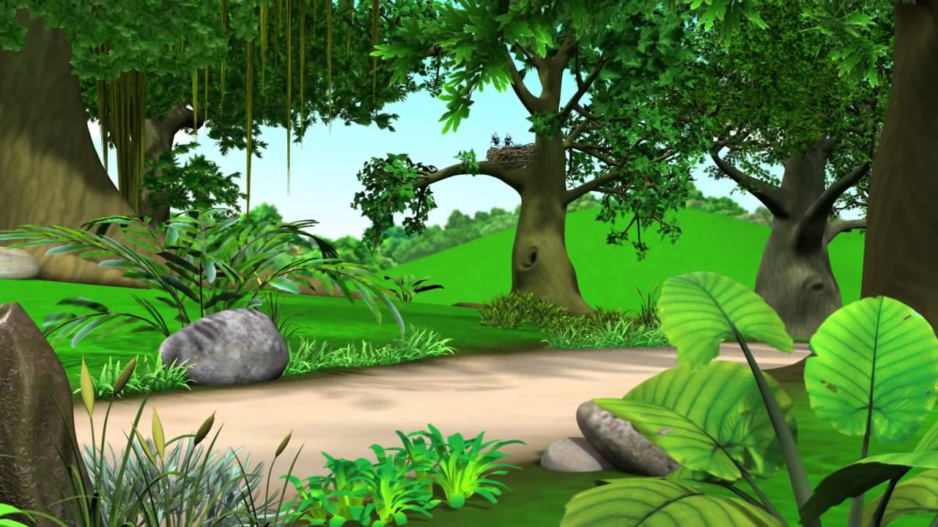




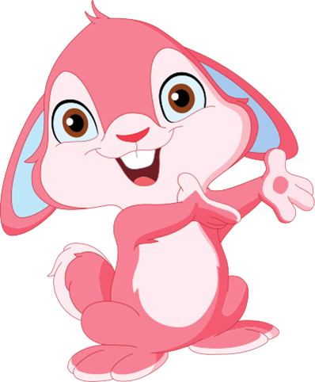
Yeah!!! Tớ tìm được các cậu rồi!

Slide 9
Khám phá

Slide 10

1. Thực hiện yêu cầu:
a. Xếp đại từ in đậm trong các đoạn văn sau vào nhóm thích hợp:

Slide 11
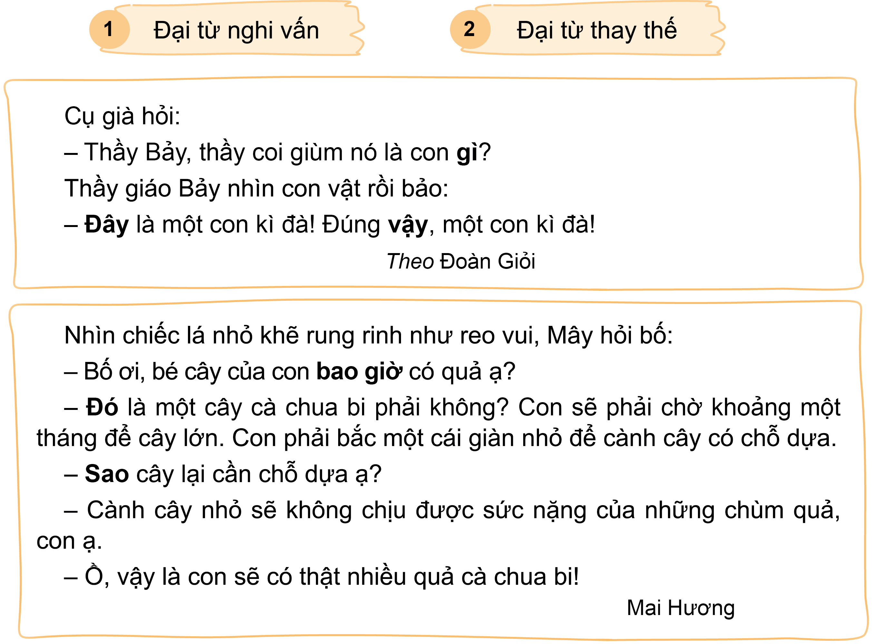

Slide 12


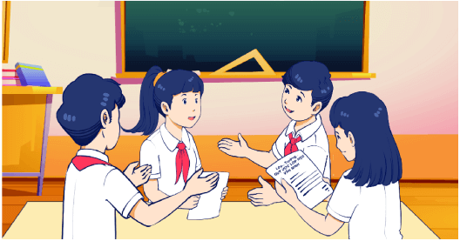
Làm việc nhóm 4

Slide 13
gì
đây
vậy

Slide 14
bao giờ
sao
đó

Slide 15
gì
đây
bao giờ
sao
đó
vậy

Slide 16
1. Thực hiện yêu cầu:
b. Mỗi đại từ ở nhóm 2 thay thế cho từ ngữ nào trước nó?

Slide 17
đây
con vật
đó
bé cây của con
vậy
là một con kì đà

Slide 18
2. Tìm các đại từ có trong đoạn văn sau và cho biết tác dụng của mỗi đại từ.
Một buổi sáng, sóc nhỏ nghe thấy tiếng thút thít của cây non. Chú hỏi:
– Sao bạn khóc?
– Tôi sợ lũ sâu sẽ ăn hết những chiếc lá non...
– Đừng sợ chúng! Tôi sẽ bảo vệ bạn. – Sóc nhỏ quả quyết.
Dạ Ngân

Slide 19
Một buổi sáng, sóc nhỏ nghe thấy tiếng thút thít của cây non. Chú hỏi:
– Sao bạn khóc?
– Tôi sợ lũ sâu sẽ ăn hết những chiếc lá non...
– Đừng sợ chúng! Tôi sẽ bảo vệ bạn. – Sóc nhỏ quả quyết.
Dạ Ngân
Sao
: Đại từ nghi vấn

Slide 20
Một buổi sáng, sóc nhỏ nghe thấy tiếng thút thít của cây non. Chú hỏi:
– Sao bạn khóc?
– Tôi sợ lũ sâu sẽ ăn hết những chiếc lá non...
– Đừng sợ chúng! Tôi sẽ bảo vệ bạn. – Sóc nhỏ quả quyết.
Dạ Ngân
bạn
: Đại từ xưng hô

Slide 21
Một buổi sáng, sóc nhỏ nghe thấy tiếng thút thít của cây non. Chú hỏi:
– Sao bạn khóc?
– Tôi sợ lũ sâu sẽ ăn hết những chiếc lá non...
– Đừng sợ chúng! Tôi sẽ bảo vệ bạn. – Sóc nhỏ quả quyết.
Dạ Ngân
Tôi
: Đại từ xưng hô

Slide 22
Một buổi sáng, sóc nhỏ nghe thấy tiếng thút thít của cây non. Chú hỏi:
– Sao bạn khóc?
– Tôi sợ lũ sâu sẽ ăn hết những chiếc lá non...
– Đừng sợ chúng! Tôi sẽ bảo vệ bạn. – Sóc nhỏ quả quyết.
Dạ Ngân
chúng
: Đại từ thay thế cho "lũ sâu"

Slide 23

3. Đặt ba câu để hỏi những điều em muốn biết thêm về một bạn trong lớp, trong mỗi câu có sử dụng đại từ dùng để hỏi.

Slide 24
- Khi nào cậu đi học câu lạc bộ?
- Sao cậu học giỏi thế?
- Bí quyết học tập của cậu là gì vậy?

Slide 25

4. Viết 2 – 3 câu giới thiệu về một nhân vật em thích trong một bài đọc đã học, trong đó có sử dụng đại từ dùng để thay thế.

Slide 26
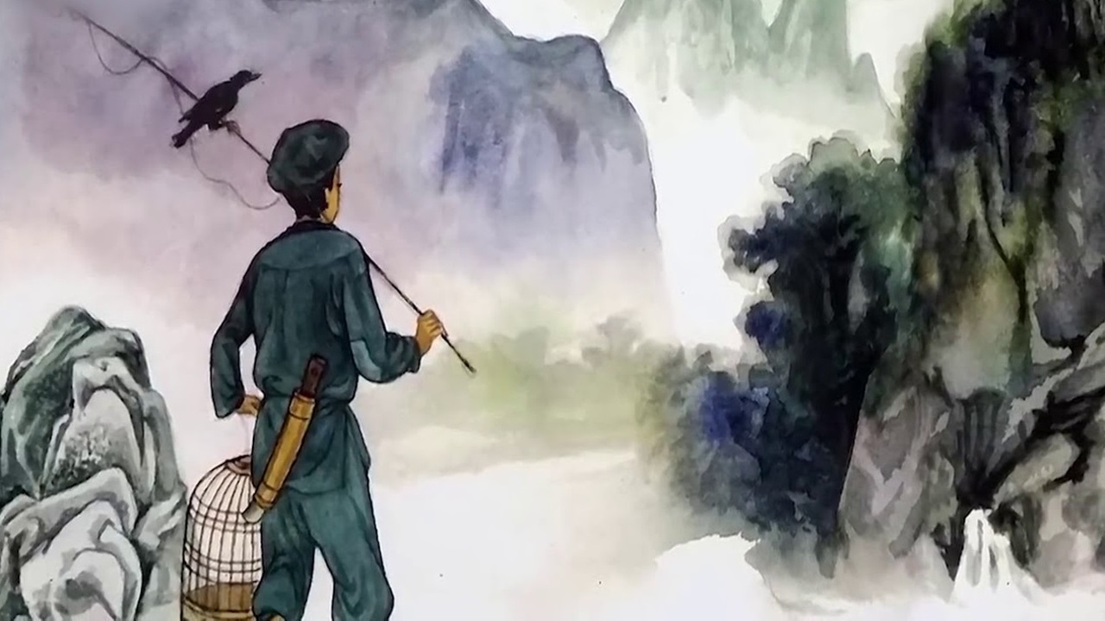
Trong các bài đọc em đã học, em thích nhất là nhân vật Kim Đồng. Đó là một người anh hùng rất dũng cảm. Ở anh, em học được tinh thần yêu nước nồng nàn.

Slide 27
Củng cố

Slide 28

Đại từ xưng hô là gì?
Đại từ xưng hô là từ được người nói dùng để tự chỉ mình hay chỉ người khác khi giao tiếp: tôi, chúng tôi; mày, chúng mày; nó, chúng nó…

Slide 29
Khi sử dụng đại từ xưng hô ta cần lưu ý điều gì?
Khi xưng hô, cần chú ý chọn từ cho lịch sự, thể hiện đúng mối quan hệ giữa mình với người nghe và người được nhắc tới.

Slide 30




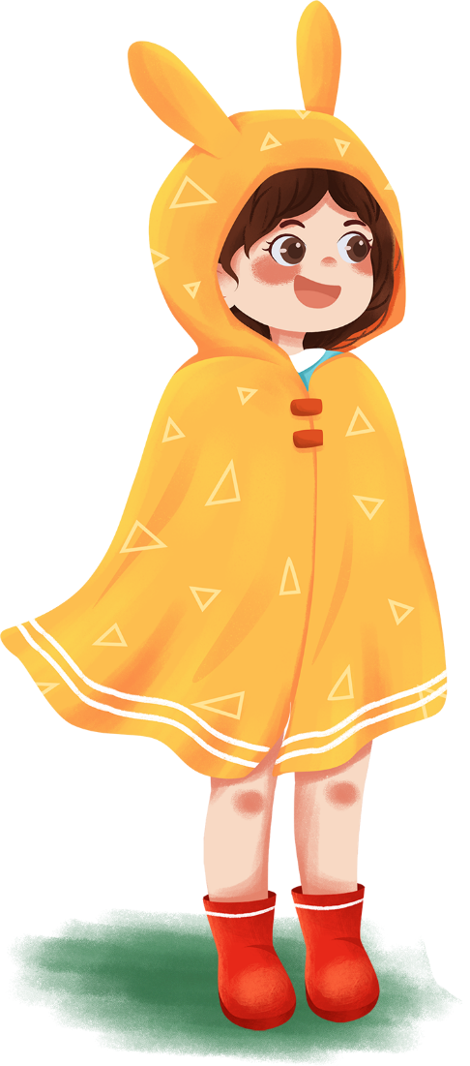


Thank you!

